Slide 1
Vuzmica
Najveća vuzmica je u potkalničkom selu Popovcu. Visoka je 23 metra. Gradnja vuzmice traje oko 3 dana. Gradi je skoro cijelo selo: mali, veliki, mladi i stari. Potrebni alati za gradnju:
a) motorna pila
b) sjekira
c) sjekira za cijepanje
d) čekić
e) čavli

Slide 2
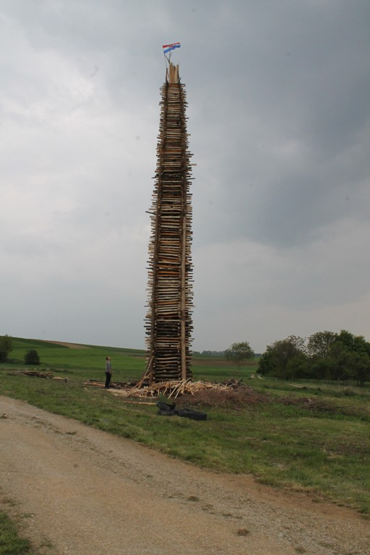

Slide 3
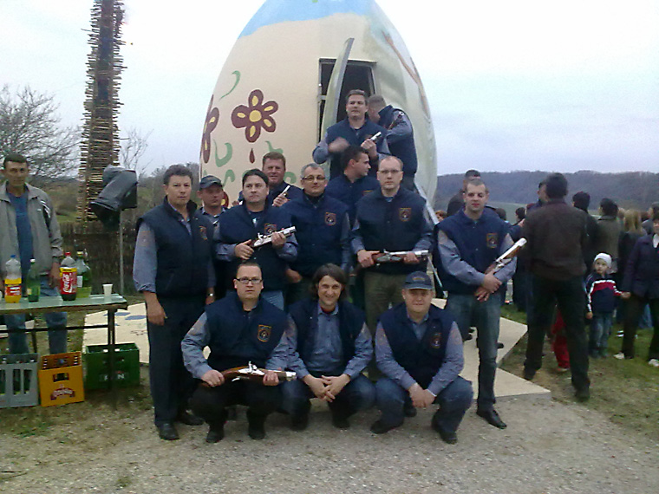
Svake godine sudjeluje od 200 do 300 ljudi. Tamo su i kuburaši koji uvijek pucaju prije paljenja vuzmice. Vuzmica se pali oko 20 sati kad padne mrak, zbog toga jer ona simbolizira svjetlo Kristova uskrsnuća.

Slide 4
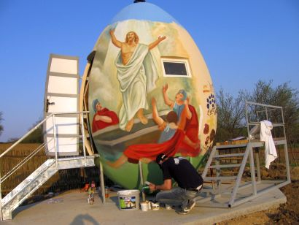
Uz vuzmicu u selu imamo i USKRŠNJE JAJCE. Visoko je 4.5 metara i široko 2.5 metara. U jajce se može i ući, a u njega stane oko desetero ljudi.

Slide 5
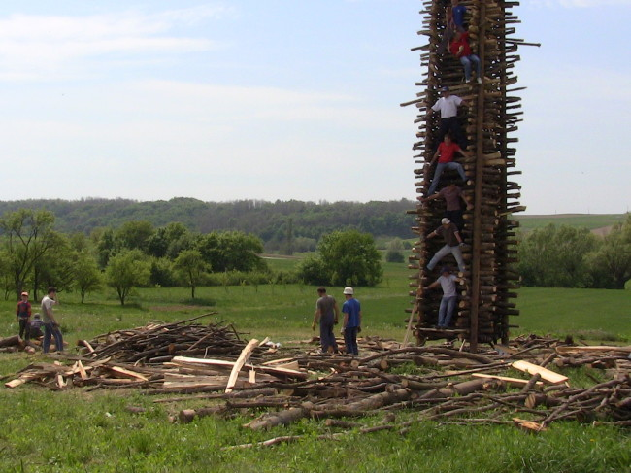
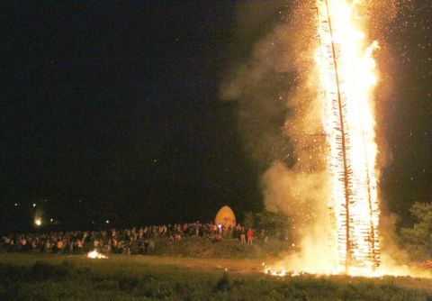
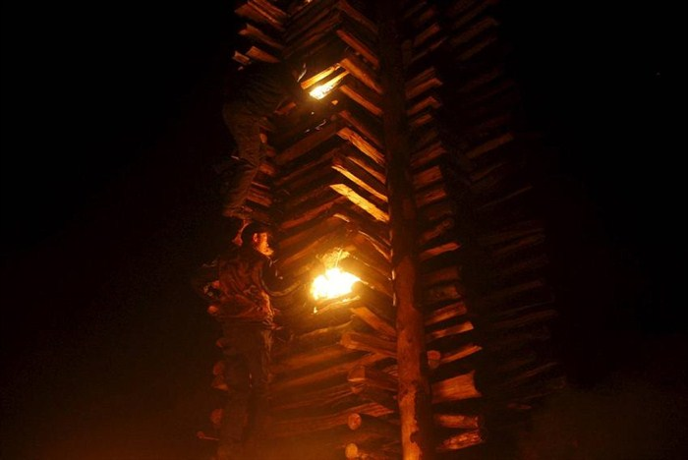

Slide 6
Autor prezentacije: Mihael Koretić, 7a
OŠ Sidonije Rubido Erdödy
Šk. god. 2014./15.

